Slide 1
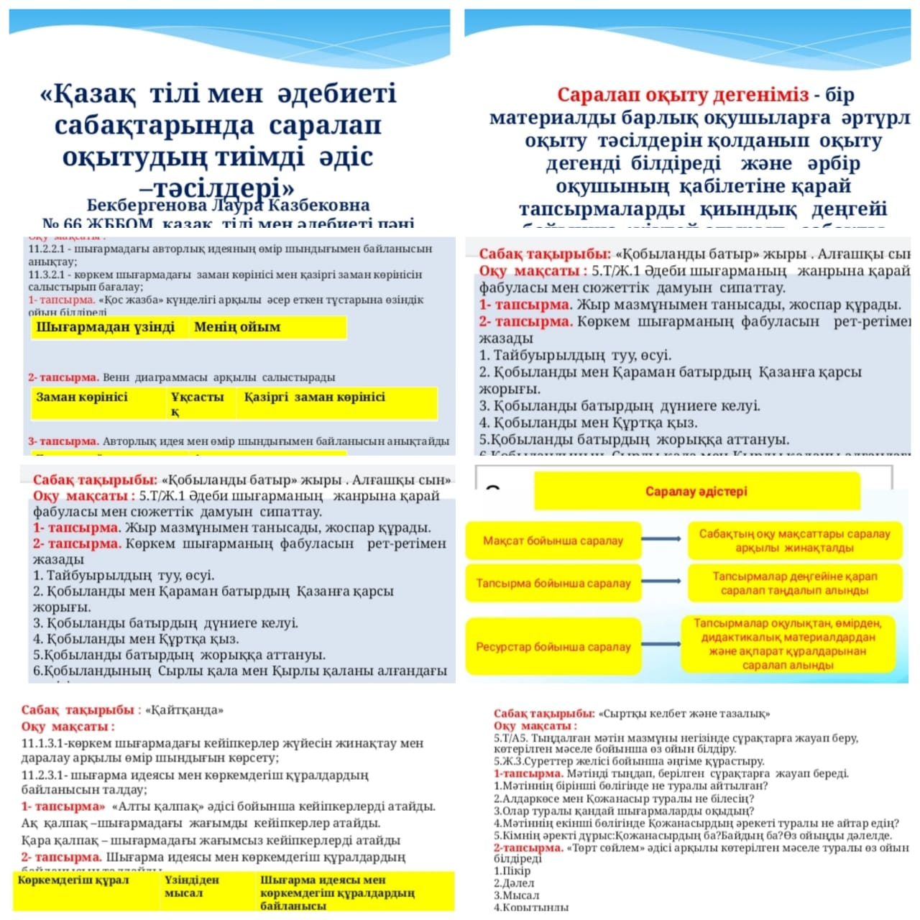
«Өрлеу» БАҰО»АҚ Ақтөбе филилалы қазақ тілі мен әдебиеті пәні мұғалімдеріне арналған «Қазақ тілі мен әдебиеті пәнінен күрделі тақырыптарды меңгертуде саралау тәсілдерін қолдану» тақырыбындағы облыстық вебинарға мектебіміздің қазақ тілі мен әдебиеті пәнінің мұғалімі педагог-зерттеуші Бекбергенова Лаура Казбековна қатысты.

Slide 2
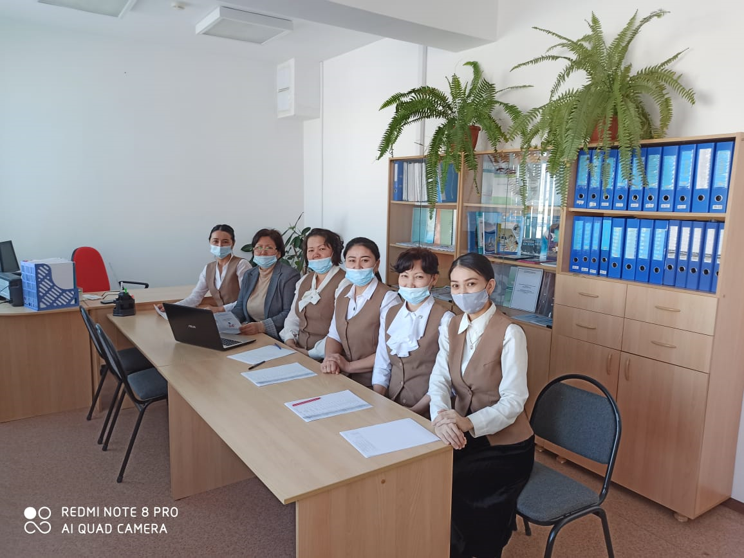
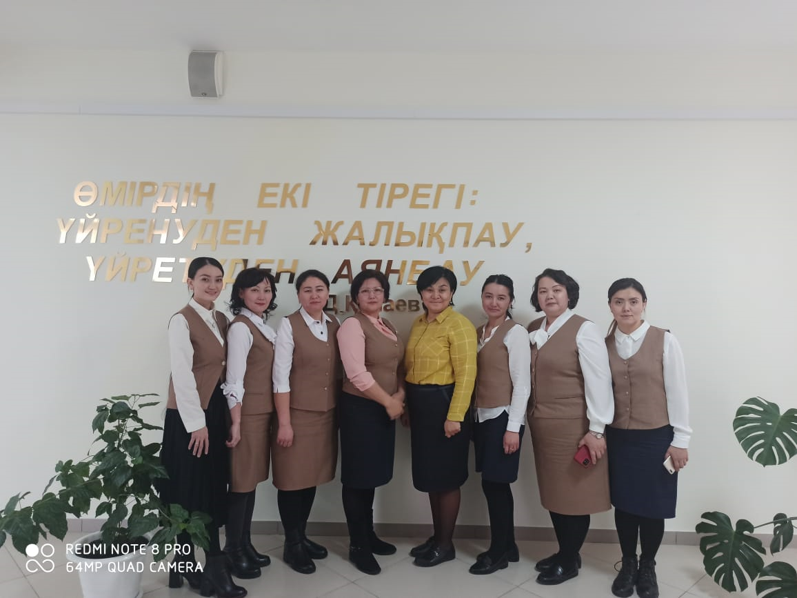
«Бастауыш сыныптарда саралап оқытудың тиімділігі» Бастауыш сынып мұғалімдеріне арналған қалалық семинар

Slide 3
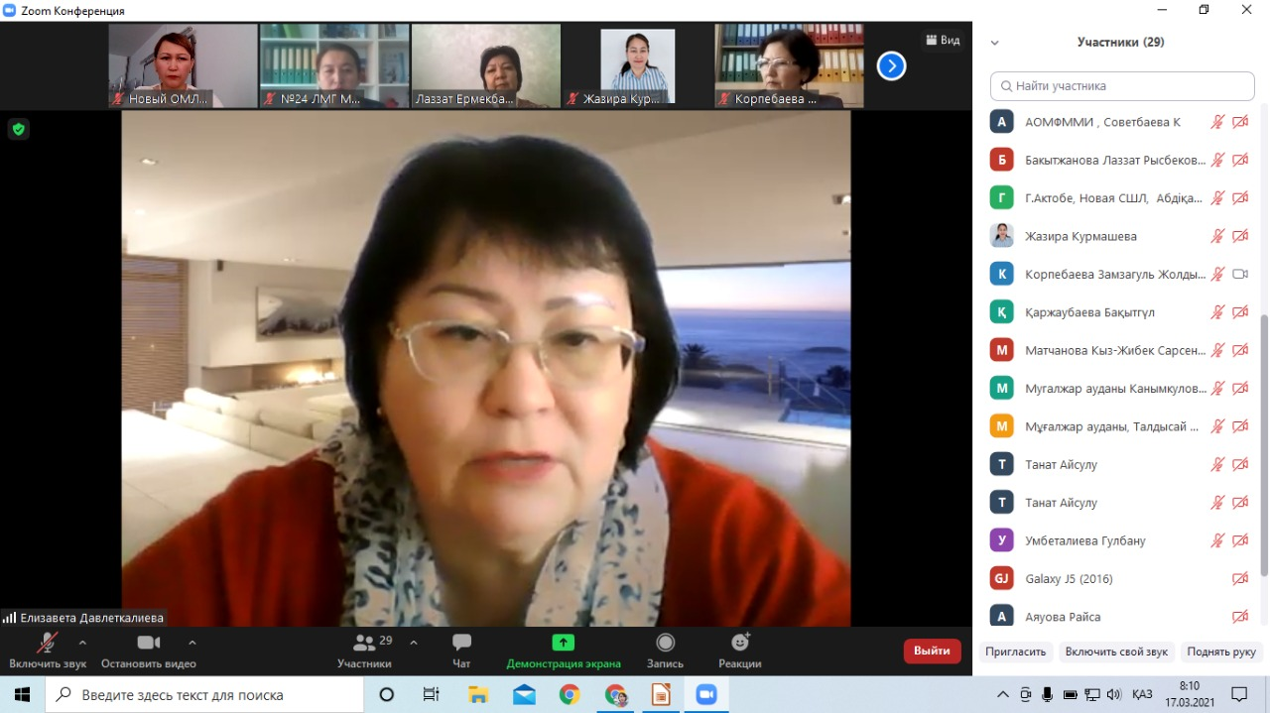
«Білім беру ұйымдарында педагогтермен курстан кейінгі қолдауды ұйымдастырудың мүмкіндіктері» тақырыбындағы онлайн вебинар
«Біліктілікті арттыру курстары - шеберлікті шыңдаудың негізгі көзі»
Корпебаева Замзагуль Жолдыбаевна.- Ш.Құдайбердіұлы атындағы №66 ЖББОМ

